Slide 1





Slide 2
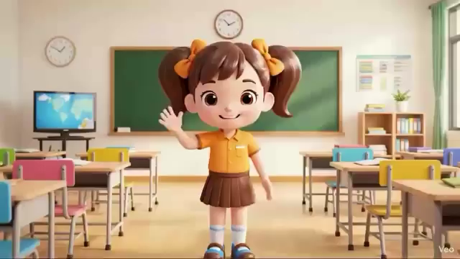

Slide 3


Slide 4
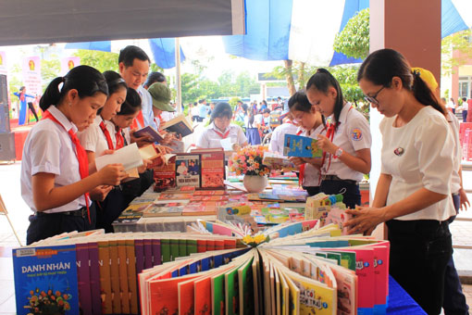
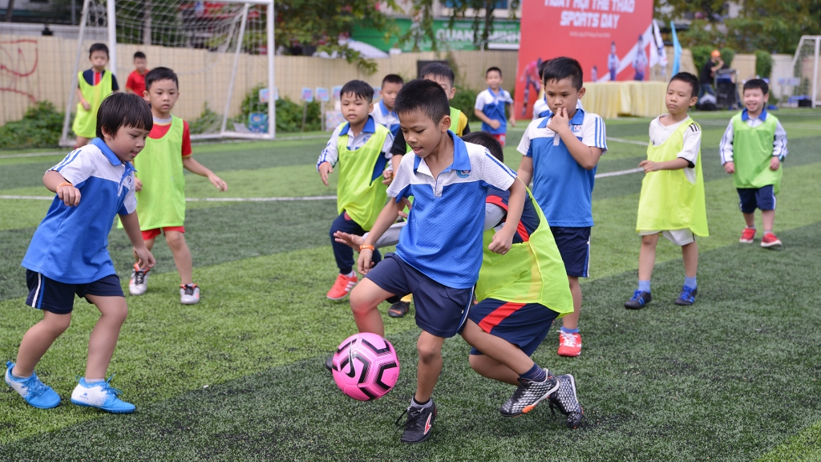

Slide 5

Theo em, những hoạt động các em vừa xem có cần thiết, bổ ích với học sinh không? Vì sao?

Slide 6



Notes:
Vừa rồi, cả lớp đã được nghe số bạn thể hiện ý kiến tán thành về hoạt động đọc sách, hoạt động thể dục, thể thao. Vậy cách triển khai đoạn văn nêu ý kiến tán thành một sự việc, hiện tượng được viết thế nào? Làm thế nào để tìm được ý cho đoạn văn? Những câu hỏi này sẽ được giải đáp trong trong bài học Tìm ý cho đoạn văn nêu ý kiến tán thành một sự việc, hiện tượng.

Slide 7


Slide 8


Chọn 1 trong 2 đề dưới đây:
Đề 1: Viết đoạn văn nêu ý kiến tán thành việc lập Câu lạc bộ Đọc sách.
Đề 2: Viết đoạn văn nêu ý kiến tán thành việc phát triển hoạt động thể dục, thể thao trong nhà trường.

Slide 9


1. Chuẩn bị
Chọn sự việc, hiện tượng mà em muốn nêu ý kiến tán thành.
Tìm kiếm thông tin có liên quan đến sự việc, hiện tượng mà em muốn nêu ý kiến.

Slide 10
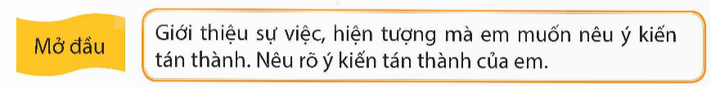
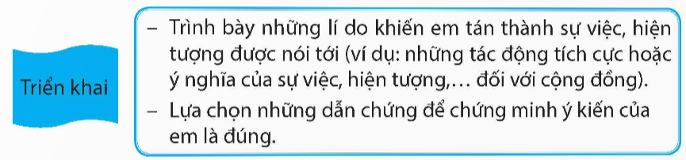
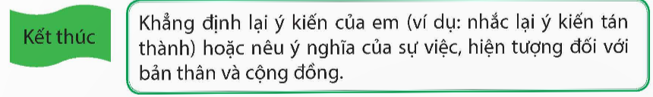
2. Tìm ý

Slide 11
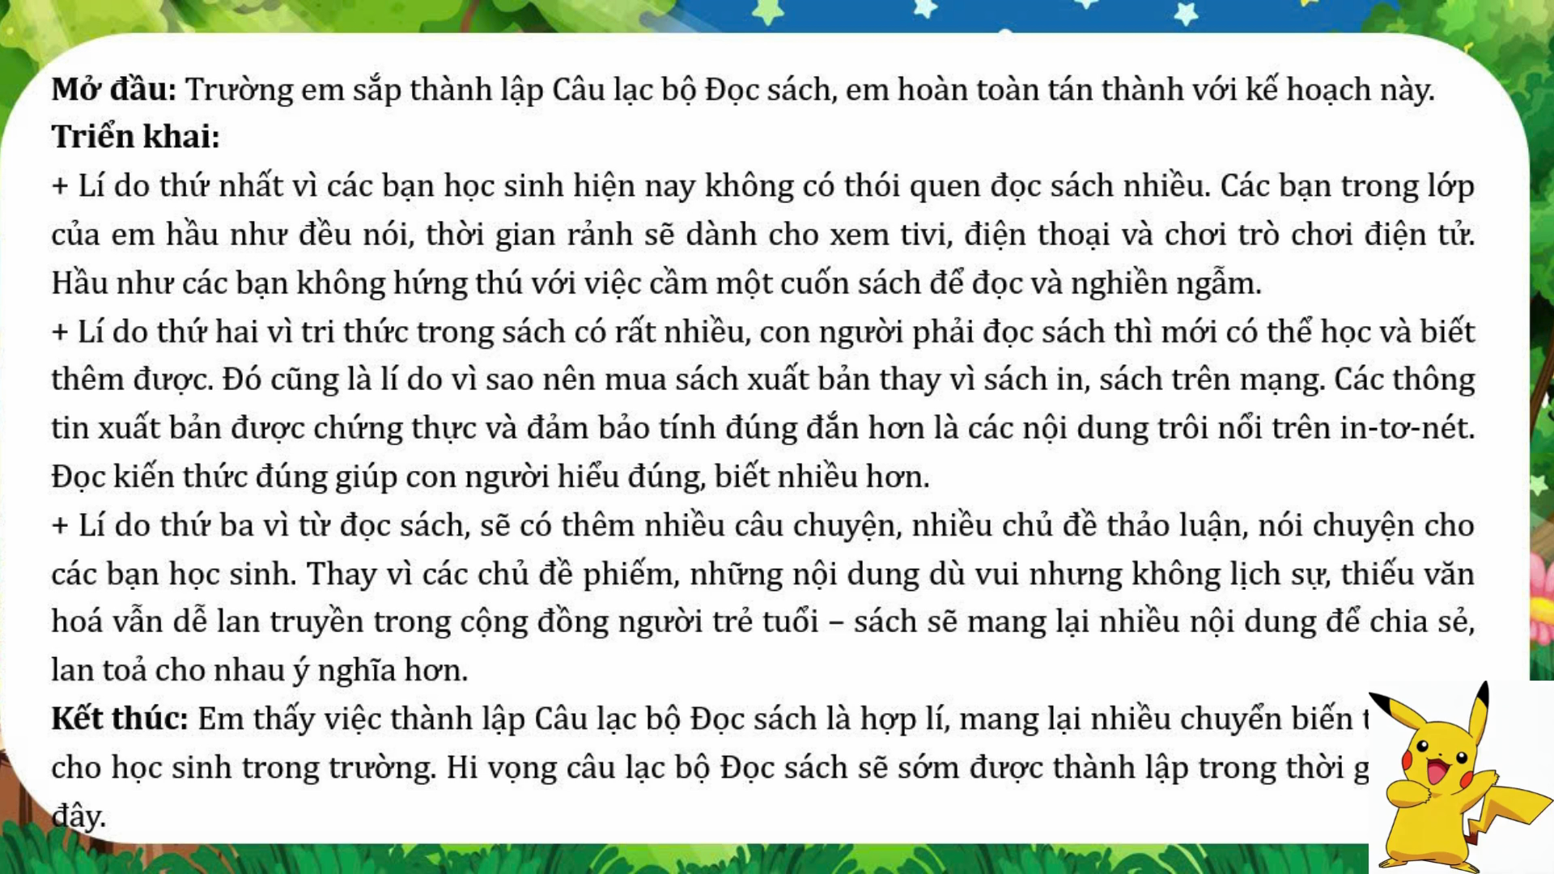

Slide 12

3. Góp ý và chỉnh sửa
Việc lựa chọn lí do và dẫn chứng có phù hợp không?
Các ý có được sắp xếp hợp lí không?

Slide 13



Hoàn thành bài trên lớp
Chuẩn bị bài tiếp theo

Slide 14




